Slide 1
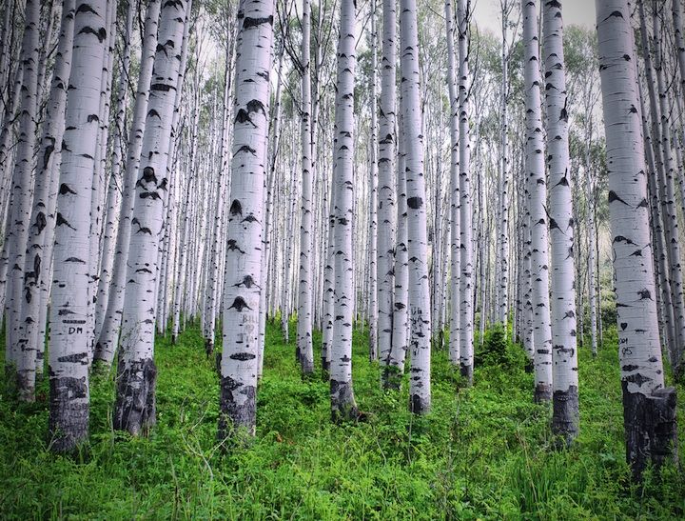
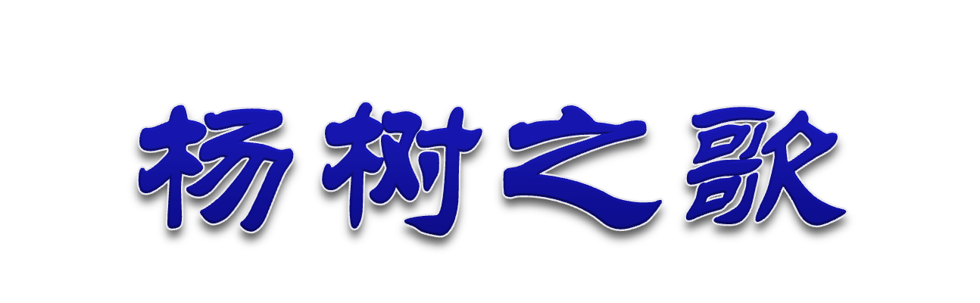

Slide 2
这是一首借杨树之口，抒发对自然、对生活的热爱的诗歌。本首诗歌意境优美，韵律强，读起来朗朗上口，很适合学生朗读。本课的设计，我注重以读为本，注重学生的个性化感悟。

Slide 3
一、以读代讲，激发想象
首先我让学生自由阅读诗歌，在小组中互相交流预习成果。而后让学生们畅谈对这首诗歌的初步理解，说说从这首诗歌里知道了什么。在师生对话、文本对话中，孩子们了解了大叶杨的外形特点，也喜欢上了大叶杨可爱的性格。

Slide 4
在教学第二节诗歌时，孩子们轻而易举地理解了课后的思考题：“它在歌中唱了什么？”我进一步启发学生：“大叶杨还唱给谁听呢？”孩子们争先恐后地回答：“唱给天上的白云，为它的舞蹈来伴奏”、“唱给忙碌的爸爸妈妈，消除他们一天的疲劳”、“唱给植树的小朋友，向他们表示感谢”……

Slide 5
我适时地进行激励性的评价，更使他们喜形于色。在语言的渲染、思维的碰撞中，孩子们的想象力尽情地飞扬。我顺时将学生引入意境，将感悟化为情感朗读，从而培养语感，潜移默化地进行了情感熏陶。

Slide 6
二、拓展课堂，披文入情
为了加深对诗歌意境地体会，在课前我组织学生了解自己喜欢的树。课上通过课件让学生倾听杨树唱歌，观察大叶杨的样子。了解他们在人们生活中的作用。然后再次让学生品读，从而很自然的引出诗歌的中心：其实在生活中有许许多多像大叶杨一样默默奉献的人们，他们在带给别人快乐的同时自己也在快乐的生活着！让孩子们带着对他们的赞美再次深情诵读诗歌。

Slide 7
《杨树之歌》这首诗歌意境美，韵律强，适于朗诵，而且要求背诵。一部分学生在学习之后，在熟读的基础上，课后马上就能将诗歌背诵下来，在背诵过程中还能将诗的韵味读出；绝大部分的学生在第二天早读时都能流利、有感情地背诵诗歌；可有少部分的学生只能背出一句半句，或者结结巴巴的半天才背完。

Slide 8
这么大的差异，该怎么办呢？对那些掌握得快的学生，我及时地给予表扬，可对那些没能背出的学生就该指责吗？指责他们就能背出了吗？——不，我相信所有的人都渴望得到别人的理解和尊重，有可能他们尽力了，可给他们的时间太少了，以至于背不下。

Slide 9
所以，我告诉他们：你朗读这首诗歌时很有感情，只要你花心思，多读几遍，你一定能将它背下来的，老师相信你能行，你什么时候会背了，自己来找老师背诵，好吗？在接下去的几天里，那少部分学生陆续来找我背诵，有些学生的表现甚至大大出乎我的意料。

Slide 10
所以，不妨根据学生的差异，设计不同层次的要求，让他们跳跳、伸伸手就能触摸到各自的胜利果实。在识字教学中也一样，要求识的字，有些学生写一遍就会了，就没有必要让他们抄写好多遍；

Slide 11
有些学生写二遍、三遍还不会，就应要求他们多写几遍，直到掌握了为止。
每位学生都有一件适合自己的“衣裳”，教师应当好“裁缝”，为他们“量体裁衣”，客观地对待每位学生，做到因材施教，促进每位学生共同进步、健康成长。

